Slide 1
Апробация примерных адаптированных образовательных программ ООО для обучающихся с ОВЗ в КГБОУ ШИ 1.
ХРОМИНА Татьяна Владимировна,
заместитель директора по УВР, КГБОУ ШИ 1

Slide 2
Деятельность в рамках федеральной экспериментальной площадки по апробации примерных адаптированных образовательных программ ООО для обучающихся с ОВЗ
«Дорожная карта» апробации ПАОП ООО глухих обучающихся (вариант 1.2)
Локальный акт о проведении апробации в образовательном учреждении
Создание методической команды по апробации ПАОП ООО глухих обучающихся (вариант 1.2.)
План-график апробации ПАОП ООО глухих обучающихся (вариант 1.2)

Slide 3
Деятельность в рамках федеральной экспериментальной площадки по апробации примерных адаптированных образовательных программ ООО для обучающихся с ОВЗ
Изучение содержания ПАОП ООО глухих обучающихся (первый год обучения в основной школе) (вариант 1.2)
Корректировка рабочих программ учебных предметов и курсов коррекционно-развивающей области
Мониторинг материально-технического и кадрового обеспечения образовательного процесса апробации ПАОП ООО ОВЗ
Создание системы работы, обеспечивающей сопровождение апробации ПАОП ООО ОВЗ

Slide 4
Специальные условия реализации АООП ООО глухих обучающихся (вариант 1.2)
увеличение сроков освоения образовательной программы на один год – шесть лет обучения
создание в образовательной организации слухоречевой среды
введение в учебный план специальных учебных предметов и обязательных специальных занятий
внесение изменений в содержание учебных предметов с учетом обеспечения достижения обучающимися планируемых результатов основного общего образования
обеспечение непрерывности образовательно-коррекционного процесса
применение в образовательном процессе специальных (сурдопедагогических) методов и приёмов обучения

Slide 5
ЦЕЛЕВОЙ РАЗДЕЛ
Пояснительная записка
Система оценки достижения планируемых результатов освоения АООП ООО глухих обучающихся
Особые образовательные потребности глухих обучающихся
Планируемые результаты освоения обучающимися АООП ООО
Метапредметные результаты
Предметные результаты
Личностные результаты

Slide 6
СОДЕРЖАТЕЛЬНЫЙ РАЗДЕЛ
Программы учебных предметов на уровне основного общего образования
Программа формирования универсальных учебных действий
Программа духовно-нравственного развития глухих обучающихся
Программа формирования экологической культуры и здорового образа жизни
Программа коррекционной работы
Программа внеурочной деятельности

Slide 7
ОРГАНИЗАЦИОННЫЙ РАЗДЕЛ
Учебный план основного общего образования
План внеурочной деятельности
Условия реализации АООП ООО глухих обучающихся
Материально-технические условия
Информационно- методические условия
Кадровые условия

Slide 8
УЧЕБНЫЙ ПЛАН НА 2019-2020 УЧЕБНЫЙ ГОД ДЛЯ 5 А КЛАССА, РЕАЛИЗУЮЩЕГО АООП ООО ГЛУХИХ ОБУЧАЮЩИХСЯ (вариант 1.2.)

Slide 9
ЗАДАЧИ НОВОЙ КОНЦЕПЦИИ ПРЕДМЕТНОЙ ОБЛАСТИ «ТЕХНОЛОГИЯ»
освоение рукотворного мира в форме его воссоздания, понимания его функционирования и возникающих проблем
изготовление объектов, знакомящее с профессиональными компетенциями и практиками
приобретение практических умений и опыта, необходимых для разумной организации собственной жизни
формирование универсальных учебных действий: освоение проектной деятельности как способа преобразования реальности в соответствии с поставленной целью
формирование ключевых компетентностей: информационной, коммуникативной, навыков командной работы и сотрудничества, инициативности
знакомство с гуманитарными и материальными технологиями в реальной экономике территории проживания обучающихся, с миром профессий и организацией рынков труда

Slide 10
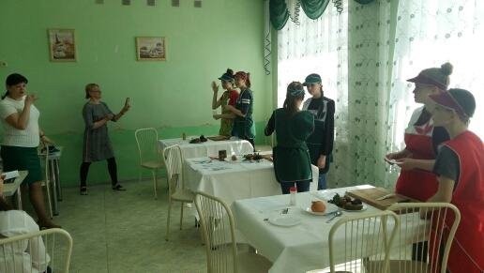
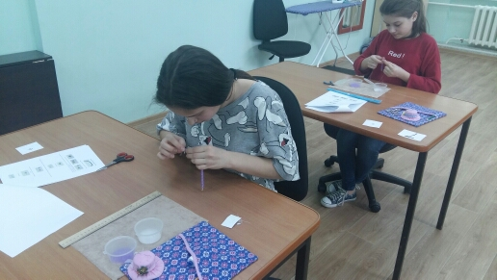
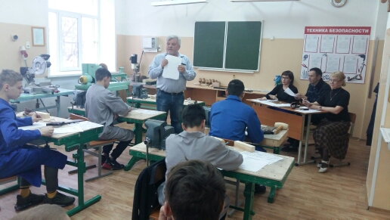
ШКОЛЬНЫЙ КОНКУРС
«ЛУЧШИЙ ПО ПРОФЕССИИ»

Slide 11
ПЛАН ВНЕУРОЧНОЙ ДЕЯТЕЛЬНОСТИ ОСНОВНОГО ОБЩЕГО ОБРАЗОВАНИЯ

Slide 12
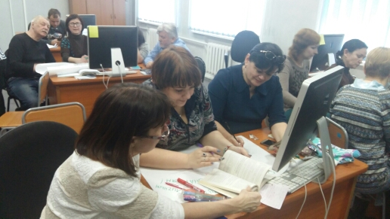
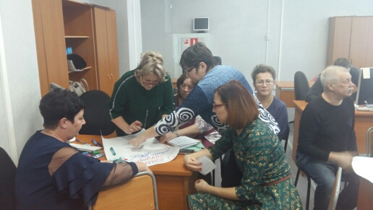
Деятельность в рамках федеральной экспериментальной площадки по апробации примерных адаптированных образовательных программ ООО для обучающихся с ОВЗ

Slide 13
Деятельность в рамках федеральной экспериментальной площадки по апробации примерных адаптированных образовательных программ ООО для обучающихся с ОВЗ
Повышение квалификации педагогических работников по вопросам апробации ПАОП ООО ОВЗ
Участие в обучающих, методических мероприятиях по вопросам апробации ПАОП ООО ОВЗ
Проведение педагогического совета по подведению промежуточных итогов апробации ПАОП ООО ОВЗ
Совершенствование нормативно-правового, методического, информационного и аналитического обеспечения апробации ПАОП ООО ОВЗ
Планирование деятельности ФЭП по апробации ПАОП ООО ОВЗ на следующий учебный год

